Slide 1
Новые модели ASKO Laundry
Начало продаж – август 2023

Slide 2
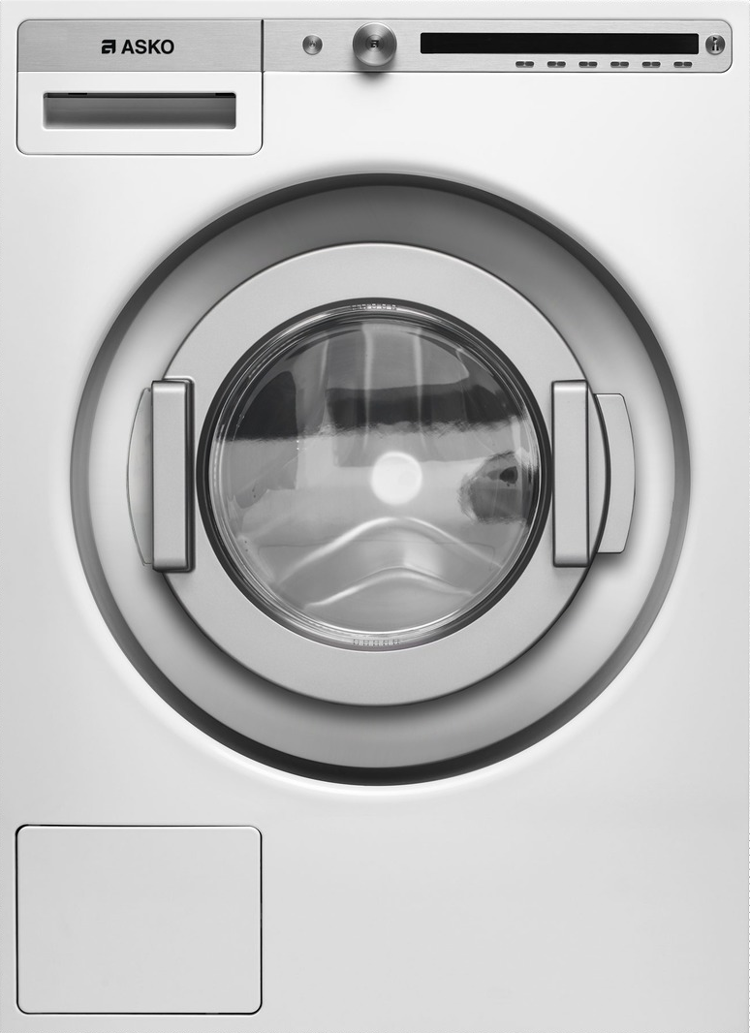
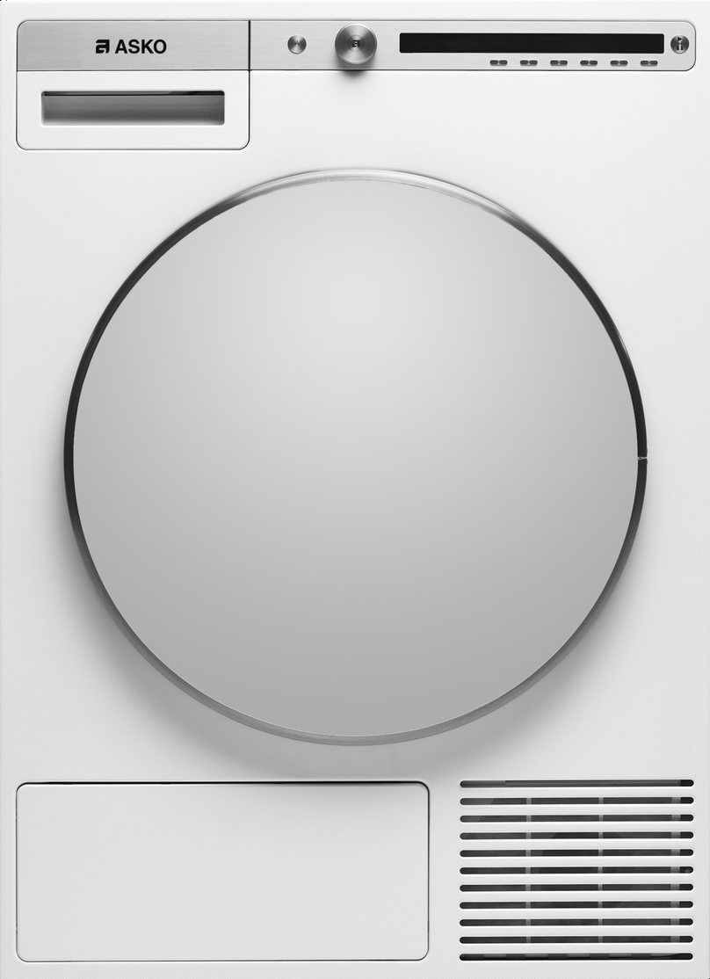
Профессиональный подход к домашней стирке
Стиральная машина
Панель управления ASKO Logic c программами стирки для дома
Профессиональная дверь усиленной конструкции, используемая на профессиональных моделях ASKO
Сушильная машина
Панель управления ASKO Logic c программами сушки для дома
Профессиональная дверь без стекла с ворсовым фильтром большой площади, используемым на профессиональных моделях ASKO

Slide 3
Стиральная машина
WMC6863P.W/1 (sap.no. 741837)
Максимальная загрузка 8 кг,
Макс. отжим 1600 об/мин
23 программы/5 режимов стирки
Конструкция Quattro Construction™ с Steel Seal™
Профессиональная дверь усиленной конструкции
Интерфейс управления Logic Pro Home с FSTN дисплеем
Индукционный мотор
Бак и барабан из нержавеющей стали
Помощник дозирования моющих средств (Dose Assist)
Контроль дисбаланса
Суперполоскание
Функция антисминания
Отсрочка старта
Сохранение собственных программ
Габаритные размеры (вхшхг): 85 x 59,5 x 58,5 см
Программы стирки:
Автоматическая, Интенсивная, Легкий Уход, Джинсы, Рубашки, Гигиена, Постельное Белье, Гипоаллергенная Хлопок, Гипоаллергенная Синтетика, Универсальная Стирка, Экспресс, Хлопок, Eco 40-60, Микс/Синтетика, Шерсть/Ручнаястирка, Темное Белье, Стирка По Времени, Полоскание, Отжим, Слив, Очистка Барабана
Режимы стирки:
Нормальный режим, Эко режим, Ускоренный режим, Гипоаллергенный режим, Интенсивный режим

Slide 4
Сушильная машина
TDC1781H.W (sap.no. 738656)
Максимальная загрузка 8 кг
Объем барабана 117 л
14 программ сушки
Тепловой насос
Опорная конструкция барабана на 5-х шарикоподшипниках
Барабан Soft Drum™ из нержавеющей стали
Профессиональная дверь без стекла с ворсовым фильтром большой площади
Интерфейс управления Logic Pro Home с FSTN дисплеем
Индукционный мотор
Функция антисминания
Отсрочка старта
Перенавешиваемая дверь
Габаритные размеры (вхшхг): 85 x 59,5 x 65,4 см
Программы сушки:
Экстра сухое, Сухое нормальное, Сушка под утюг, Джинсы, Махровая ткань, Пух, Постельное белье. Шелк и шерсть, Рубашки, Экспресс про, Сушка по времени, Проветривание

Slide 5
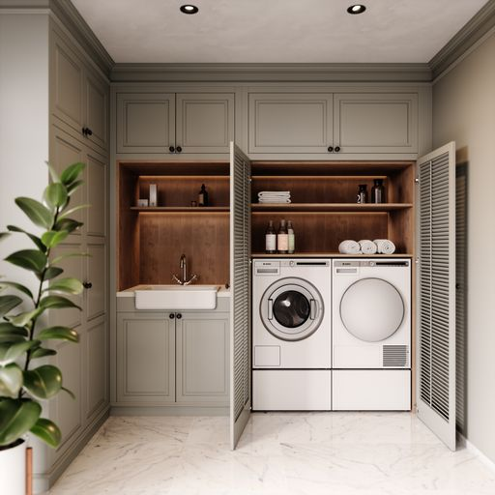
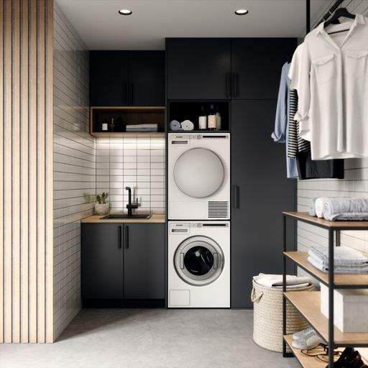
Новый облик вашей домашней прачечной

